Slide 1
Что нужно бережливому производству от инновационных технологий?
Чем методы бережливого производства могут помочь инноватору

Slide 2
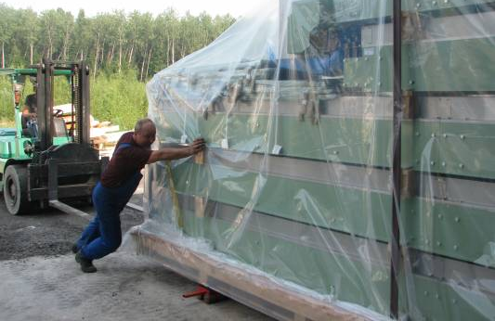
В чем главная проблема?
Инновации не попадают в производство
… потому что они «неудобные» и их сложно технологизировать.
Фото: http://www.andreasrigging.ru/

Slide 3
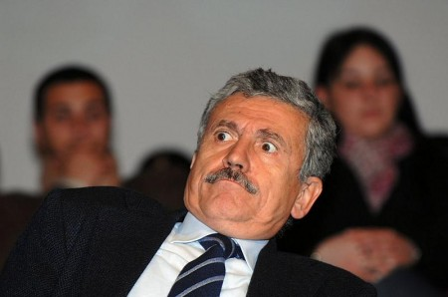
Все совсем не так
Инновации попадают в производство.
…но инновации не доходят до потребителя!
В чем дело?
Фото: http://blog.i.ua/

Slide 4
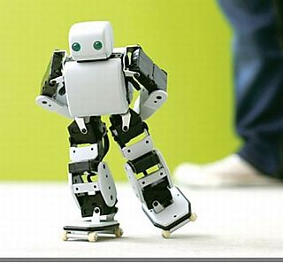
И все таки два слова о производстве
В чем сложность внедрения новых технологий в старом производстве?
Новая технология сама не соответствует новым требованиям рынка
Новая технология вступает в противоречие с методами менеджмента
Фото: http://catholic-whistleblog.blogspot.com/

Slide 5
Новая технология и требования рынка
Покупатель в большинстве отраслей требует все большей кастомизации продуктов
Ассортимент растет
Требуется налаживать производство все меньшими и меньшими партиями
Ни один производитель оборудования не учитывает в технологии возможность быстрой переналадки оборудования на уровне знаний, которые передаются вместе со станками.

Slide 6
Новые технологии и методы управления
Большинство отраслей испытывают колоссальную нехватку квалифицированных кадров.
Обслуживать сложное оборудование практически некому
Требуется оборудование, которое очень просто обслуживать
Ни один производитель не учитывает требования простоты обслуживания, которые известны тем, кто внедряет 5S и TPM.

Slide 7
Кто будет в заведомом выигрыше?
Инновационная технология производства должна учитывать возможность работы самыми мелкими партиями – буквально поштучно.
Инновационное промышленное оборудование должно быть абсолютно простым в обслуживании.
Фото: http://www.vuilwatertank.net/

Slide 8
Как дойти до покупателя?

Slide 9
Нужна технологизация внедрения инноваций
Процедура
Маркетинговой оценки
Рыночной оценки
Финансовой оценки
Разработки технологии
Пилотного производства
Продвижения продукции
Привлечения инвестиций
Формирования сервисных функций

Slide 10
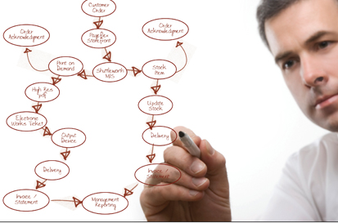
Иными словами
Нужен подробный алгоритм, следуя которому можно провести инновационную идею – независимо от ее содержания - через все стадии становления, вывода на рынок и доведения до конечного потребителя
Фото: http://www.realprintmanagement.co.uk

Slide 11
Цитаты
«… ни один проект не дошел до потребителя. Пока в кабинетах не договоришься – ничего не двигается»
«…нам нужна поддержка государства. Нужен закон, который обяжет использовать наш продукт»
«…без этого закона мы ничего не можем продать»

Slide 12
Инвестиции? Участие государства? Вздор!
«…Как вы уже поняли, ваша компания – это ВЫ, и если вы сами до этого момента обходились без венчурного капитала, то и ваш бизнес сможет. Не говоря уже о том, что недостаток ресурсов вынуждает применять творческое мышление, а это свойство поможет вам пробежать всю трассу впереди остальных.»
Майк Микаловиц
«Стартап без бюджета», стр. 135
изд. Манн-Иванов-Фербер, 2011 г.

Slide 13
Чем бережливое производство полезно для
создателей инновационных технологий
Цель компании
Ценность для клиента
Кто клиент? Чего он хочет?

Slide 14
Клиент не знает о продукте / не хочет покупать
Лучше продается то, что человек хочет, а не то, что ему нужно.
Если вы продаете не то, что человек хочет, а то, что ему нужно, вы должны сначала рассказать человеку, почему ему это нужно, чтобы он этого захотел.
Джентльмены. Если клиент не знает, его надо обучить.

Slide 15
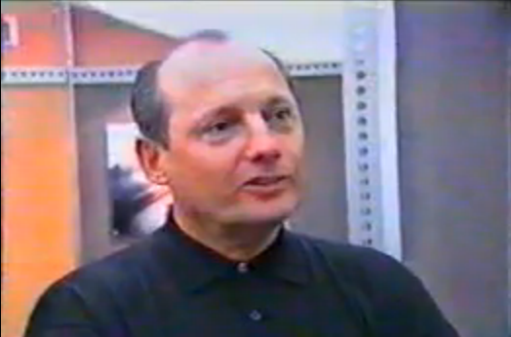
Начинать надо с конца
To finish first, first you have to finish
Рон Деннис, в 1980-2008 гг. - глава команды McLaren F1 в гонках Формулы 1
Чтобы финишировать первым, вы должны сначала финишировать.
Подсказка: покажите (расскажите, если нечего показывать) потенциальному клиенту продукт, и спросите, что он о нем думает?

